Slide 1

^{PREZENTACJA DLA KLASY 4 SP}
^{DO LEKCJI 44}
^{„KTO SPOŻYWA TEN CHLEB,}
^{BĘDZIE ŻYŁ NA WIEKI” J 6, 51}

Slide 2
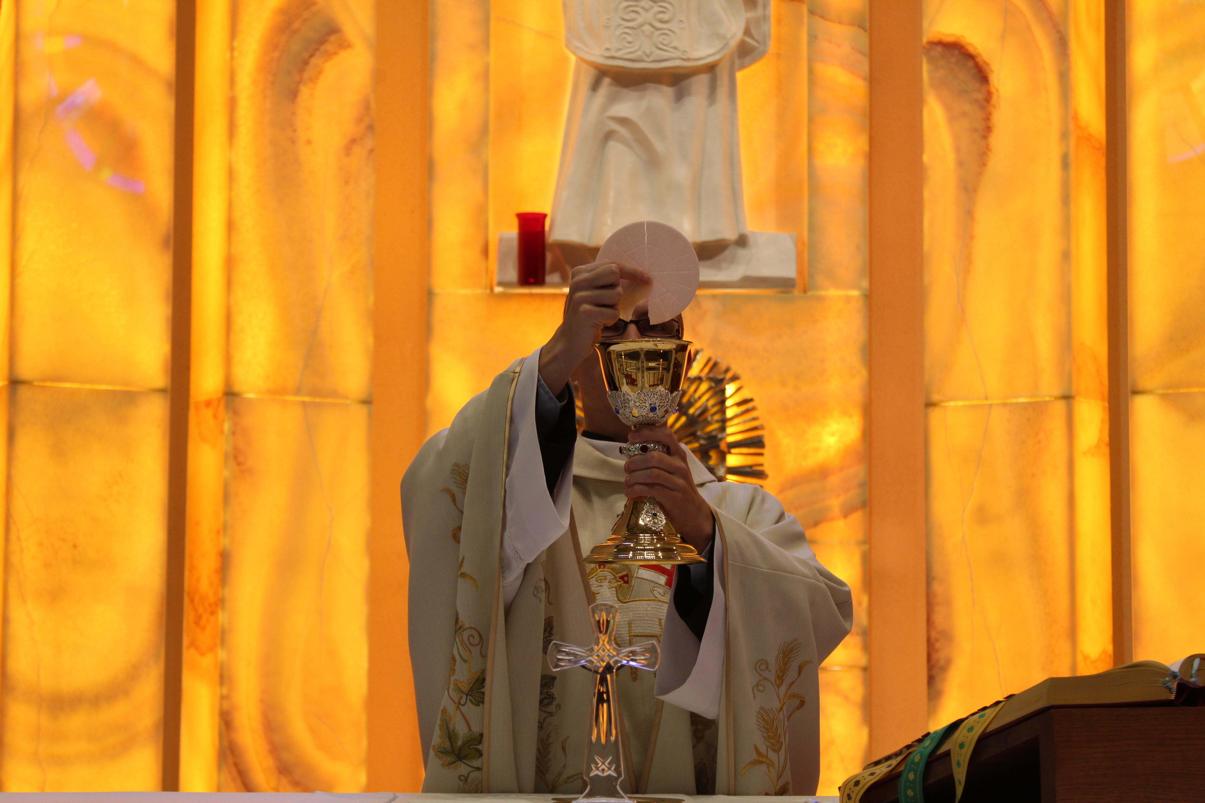

^{„KTO SPOŻYWA TEN CHLEB,}
^{BĘDZIE ŻYŁ NA WIEKI” J 15, 4}

Slide 3
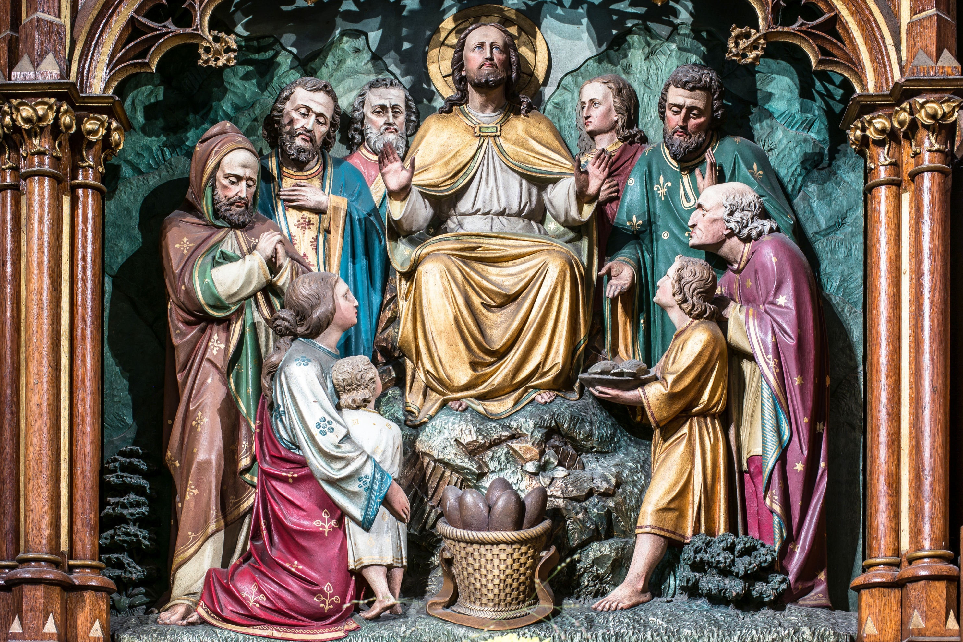
Ludzie kroczący za Jezusem chcieli
mieć Go zawsze w zasięgu oczu
i uszu. Często nie chcieli tracić czasu
na szukanie wody i pożywienia.
Tak też było w dniu, kiedy Jezus rozmnożył chleb i nakarmił tysiące.
[zob. Mt 14 , 14-21]
1

Slide 4
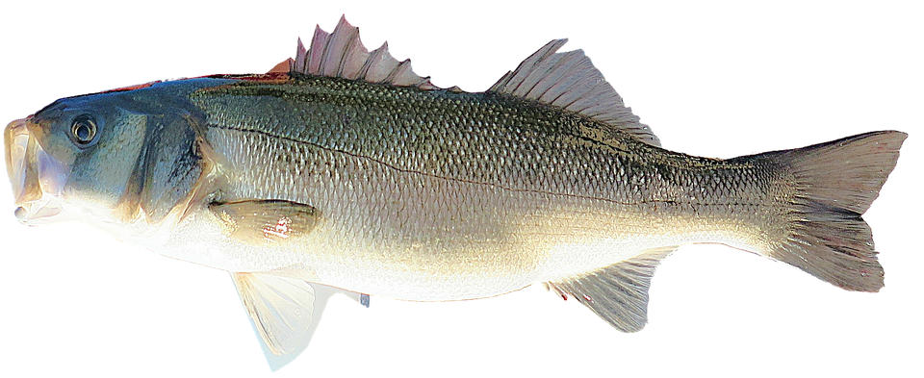
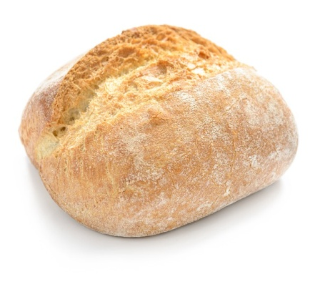
Uczniowie mieli tylko pięć chlebów i dwie ryby. [zob. Mt 14, 17]
2

Slide 5
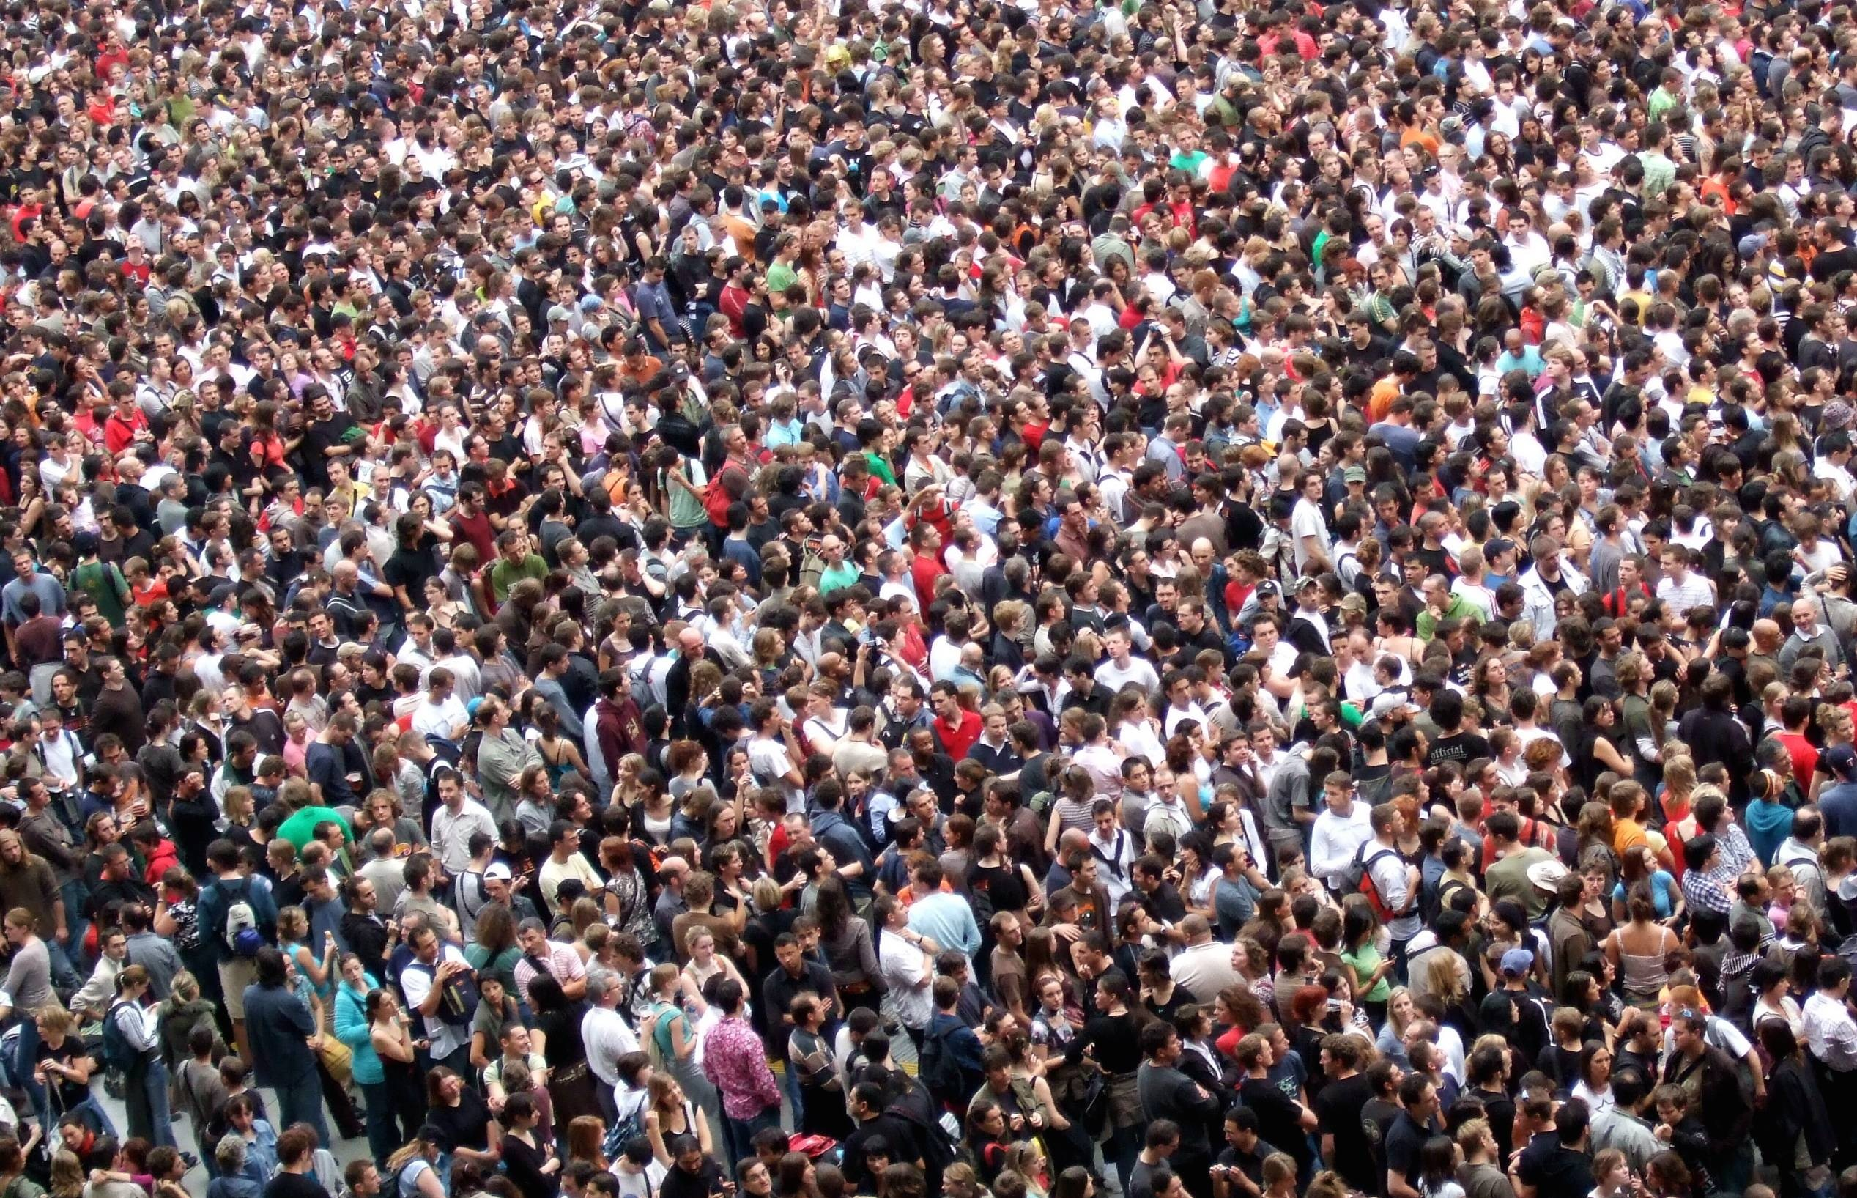
Jezus odmówił błogosławieństwo i rozmnożył chleby i ryby tak, że do syta najadło się około pięciu tysięcy mężczyzn (nie licząc kobiet i dzieci). [zob. Mt 14, 18-19]
3

Slide 6
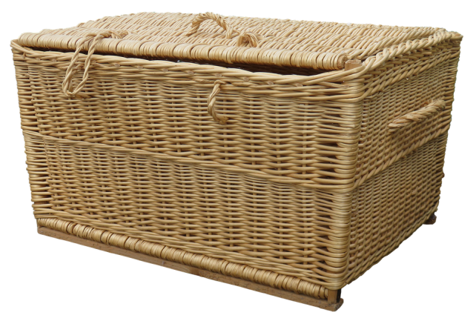
Po skończonym posiłku zebrano dwanaście pełnych koszy ułomków. [zob. Mt 14, 20]
4

Slide 7
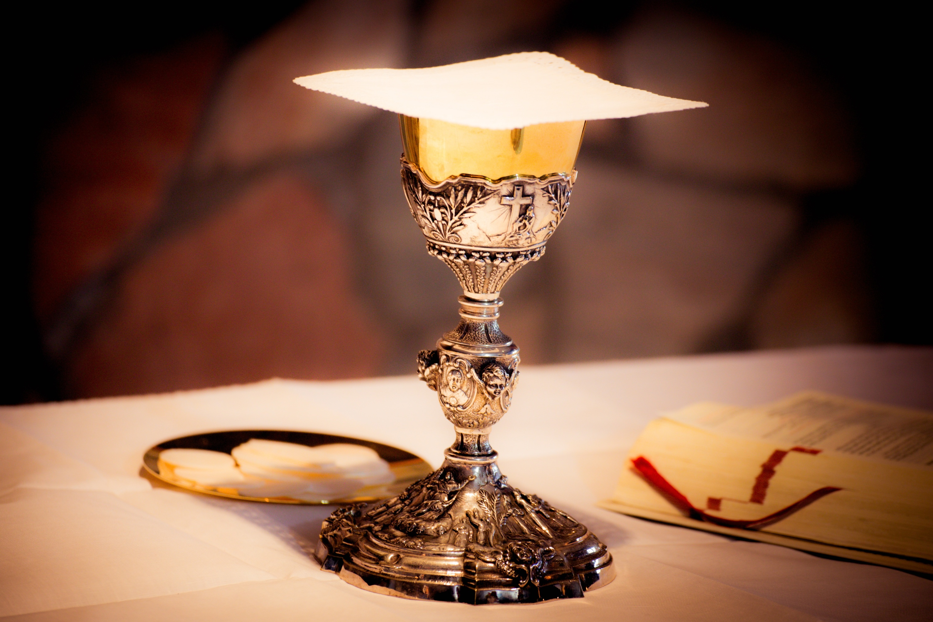
Jezus samego siebie nazwał „Chlebem Życia”.
Karmi nas tym chlebem –
sobą samym w każdej
Mszy Świętej.
5

Slide 8
^{BIBLIOGRAFIA}
Jestem chrześcijaninem. Podręcznik dla klasy czwartej szkoły podstawowej, red. ks. prof. J. Szpet, D. Jackowiak. Wydawnictwo Święty Wojciech, Poznań 2011, s. 126-127.
Jestem chrześcijaninem. Poradnik metodyczny. Czwarta klasa szkoły podstawowej,
red. ks. prof. J. Szpet, D. Jackowiak. Wydawnictwo Święty Wojciech, Poznań 2011,
^{s. 173-175.}
^{FOTOGRAFIE}
^{pixabay.com}
6

